Slide 1
2023
助力企业品牌出海
拓展外贸新市场
/厦门谷道集团/外贸牛

Slide 2
目录
01
02
03
04
独立站的运营认知
独立站的运营核心
独立站的运营步骤
谷歌广告的运转机制
05
06
07
08
询盘成效的影响因素
独立站的运营进阶
独立站的运营思考
独立站运营落地

Slide 3
独立站的运营认知
Part.1

Slide 4
为什么要做独立站？
1-消费者质量意识增强，官网自营避开红海竞争
与众多电商平台不同，更多Google用户在寻找最好的，而不是最便宜的
2-运营安全稳定，对网站拥有所有权，运营拥有决定权
3-流量价格会一直攀升，赢得可以反复使用的私域流量是最正确的事
独立站将公域流量导入站内，和客户建立直接联系，沉淀自己的用户群，一砖一瓦构建自己的私域流量池
独立站在后期的运营营销中能不断触达积累客户，提高客户品牌忠诚度，增加复购率，降低营销成本

Slide 5
海外采购商
一般从线上哪些途径寻找供应商？
采购商的查找路径决定营销方向
大B企业集中在 谷歌
小B企业分散在 社媒

Slide 6
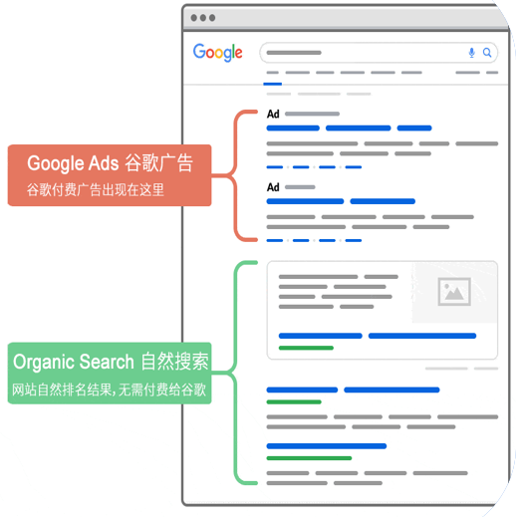
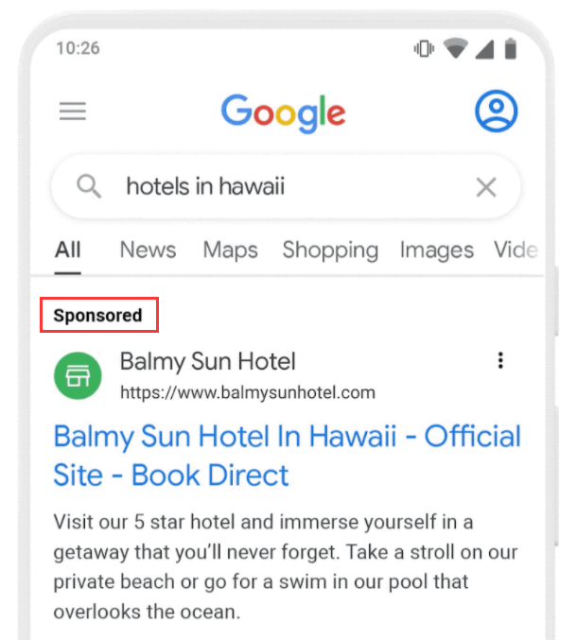
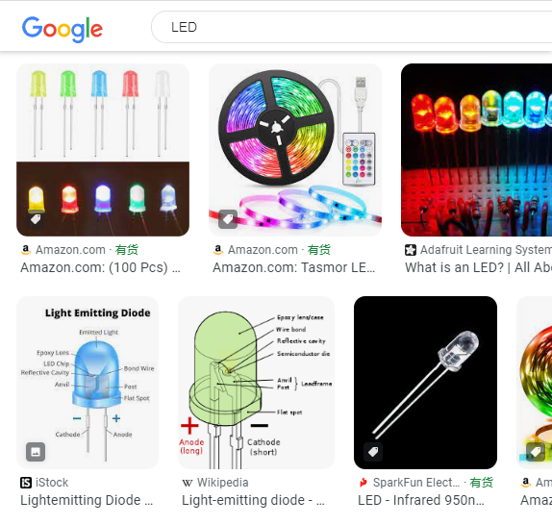
怎么让客户看到我？
海外采购商
喜欢通过Google哪些介质进入供应商网站？
采购商的点击习惯决定营销手段
竞价广告
自然排名
竞价广告
展示广告
视频广告

Slide 7
独立站运营的构成
网站搭建+网站优化+网站广告
相辅相成 不可分割
01
02
03
网站搭建
网站优化
网站广告
解决内容及载体的存在问题
（骨肉）
网站意识+网站效果意识
解决内容及载体的健康问题（经络）
优化意识+优化效果意识
解决访客的数量及质量问题
（食物） 广告意识+广告效果意识

Slide 8
网站优化的价值
提升网站质量得分，能提升广告的竞争力，广告就有更好的展示机会
优化内容吸引力，展现公司竞争力，争取有更好的访客转化询盘概率
提升排名
与流量
降低广告
点击成本
提升广告
展示机会
提升访客
转化概率
符合谷歌搜索原理，争取有更好的自然排名，让更多的人看到我们-中远期
提升网站质量得分，能降低广告的点击出价，从而降低广告成本

Slide 9
广告的作用
广告展示立竿见影，迅速获取商机流量
线上引流，线下成交
配合展会预热，提高转化率
SEO难以排名的关键词，通过SEM做迅速展示
节约时间成本
01
线上线下结合
02
填补SEO空缺
03
通过SEM的高转化词，给SEO选词提供方向
根据SEM高转化客户群体，优化客户感兴趣的内容
发现消费需求，调整产品方向
改良SEO布局
04
优化网站内容
05
调整产品方向
06

Slide 10
独立站的运营核心
Part.2

Slide 11
流量不够怎么办？
海外采购商进站后不询盘流失了怎么办？
客户躲我三四遍，想尽办法要相见

Slide 12
独立站运营的核心
客
引流
全覆盖
转化
无死角
户

Slide 13
引流全覆盖
01
谷歌搜索—首页排名引流
02
谷歌图片—首屏排名引流
03
谷歌视频—首页排名引流
04
谷歌广告—谷歌及联盟展示引流
05
社媒推送—产品一键发布主流社媒引流

Slide 14
转化无死角
第一重
客户自动来询盘—留言板/电话/邮箱/即时通讯工具
第二重
主动出击促询盘—牟牟在线主动促成转化工具
第三重
IP识别追询盘—牛客云访客识别工具
第四重
再次营销拿询盘—谷歌再营销广告

Slide 15
独立站的运营步骤
Part.3

Slide 16
独立站的运营步骤
网站怎么建
内容怎么写
优化怎么做
广告怎么投

Slide 17
网站怎么建
运营规划、运营人员、运营预算
运营层
物业
访客识别、社媒账号识别
追踪层
用户登记
关键词、图片、视频、访客、询盘监控
监控层
监视器
留言板、即时通讯、电话、邮件、牟牟
交互层
电话、电视、电脑和门铃等
响应式、多语言、欧美风、内容、栏目
表现层
装修的风格和质量
全站系统优化布局和人工部署优化处理
优化层
水电、网线、空调、煤气管道等布局
最适合B端独立站运营的LNMP架构
架构层
房屋结构
服务器全球顶尖、带宽不限、独立IP
物理层
房屋地基
外贸牛
建网站
建房子

Slide 18
内容要怎么写
采购商关注面
采购商思考点
谷歌关注面
谷歌思考点

Slide 19
内容怎么写-采购商关注面（维度）
产品介绍、工厂展示、出口能力、货运交付、
品牌实力、认证体系、成功案例、服务能力、
社会责任、新闻中心

Slide 20
内容怎么写-采购商思考点（总结）
品质
性价比
信任度
品质过硬
原材料优势、生产设备优势、
专业人员优势、品质控制优势、功能优势、性能优势、耐用优势、外观优势、安全优势、环保优势
性价比高
价格优势、交期优势、
包装优势、货运优势、
结算优势、服务优势、
活动政策
值得信赖
企业文化、办公环境、
企业资质、产品认证、
公司荣誉、员工发展、社会责任、合作品牌、媒体报导、好评反馈、领导合影、网站更新

Slide 21
内容怎么写-谷歌关注面（维度）
丰富度
质量度
更新度
内容表现不够丰富
弱站
内容质量不够优秀
垃圾站
内容没有持续更新死站

Slide 22
内容怎么写-谷歌思考点（总结）
网上没有或谷歌没收录叫原创
原创度高于70%，优，优先收录
原创度30%-70%，良，选择收录
原创度低于30%，差，较难收录
站内页面内容之间的重复比例
重复度高于70%，差，较难收录
重复度30%-70%，良，选择收录
重复度低于30%，优，优先收录
站内页面TDK、ALT和内容的相关性
基础相关：内容有包含页面产品词
中级相关：内容包含关键词比例3%-8%
高级相关：内容表述意图谷歌认为高相关
原创度
重复度
相关度

Slide 23
优化怎么做
物理层
架构层
系统层
内容层

Slide 24
优化怎么做--物理层（硬件）
服务器硬件配置
（高级配置）
服务器地理位置
（前端国外/后端国内）
服务器带宽
（不限）
服务器机房配套设施
（备份/24小时服务/防攻击）
负载均衡技术
（配置）
服务器IP
（独立）

Slide 25
优化怎么做--架构层（软件）
LNMP架构
1
Linux操作系统
（比其他系统稳定安全，基本无需重启）
3
Mysql数据库
（数据迁移容易，可移植性强）
2
Nginx服务器代理
（支持高并发，内存消耗少，稳定性高）
4
Php程序语言
（能运行在不同系统，跨平台性强）

Slide 26
优化怎么做--系统层（构建）
扁平化结构（不超3级，有利于谷歌收录有利于用户体验）；
Robots协议（有利于谷歌收录）；
404页面设置（减少用户跳出）；
站点地图（把网站所有页面做成两个不同格式站点地图，方便用户查阅，方便谷歌收录）；
独立URL（系统自动检测，增加谷歌收录）；
禁用flash和iframe框架（让搜索引擎可识别，提升谷歌抓取效率和网站打开速度）；
代码精简（html代码精简，同时css、js等文件外部调用，提升加载速度）；
网页div+css布局（代码少，加载快）；
网页静态化（URL静态化和网页静态化，提升用户体验，提高网页收录量）；
图片智能优化（根据不同位置的实际需求，能智能压缩图片，提升网页加载速度）；
内容标签（H1/H2/H3/Strong/Alt/Title等标签，声明该网页最重要内容，提高关键词权重）；
TDK标签（含Title标签，Description标签和Keywords标签，声明网页标题，网页描述和网页关键词，让搜索引擎清楚网页内容重点）；
nofollow标签（告诉搜索引擎不要追踪此链接，避免权重的流失）；
面包屑导航（告诉用户网页所在位置，优化关键词权重，提升网站的用户体验）
……

Slide 27
优化怎么做--内容层（企业）
栏目有覆盖力
文字有吸引力
视图有冲击力
产品内容更新案例内容更新新闻内容更新
公司展现更强大
产品描绘更生动
服务安排更放心
提升内容原创度
降低内容重复度
增加内容相关度
内容
撰写
内容
更新
内容
优化
内容
检查

Slide 28
广告怎么投
广告预算
广告优化
广告进度
广告效果

Slide 29
广告怎么投-广告预算要如何起步
谷歌广告大数据分析
日广告预算 | 账户级别 | 选择建议 | 销售类比 | 企业可能性感知
50美金以下 | 微型账户 | ×，不能选择 | 1周拜访1个客户 | 几无效果
50-100美金 | 小型账户 | ⍻，慎重选择 | 1天拜访1个客户 | 有点效果
100-300美金 | 中型账户 | √，新客选择 | 1天拜访3个客户 | 符合期待值
300美金以上 | 大型账户 | √，优客选择 | 1天拜访6个客户 | 更高期待值
新客建议：第1季度日均100美金以上（700元）开始，后续建议大于120美金（800元）

Slide 30
广告怎么投-广告优化要如何调整
项目 | 内容
账户学习时间 | 机器学习起作用的时间为最近90天
修改学习时间 | 每次修改要有5-15天的学习期
暂停影响学习 | 暂停7天开始影响学习效果，暂停3个月重新起步，暂停15个月账号撤销
每个关键词 | 互动次数达到200次才有参考价值
每个广告系列 | 互动次数达到1万次才有参考价值
询盘超过10个 | 才有优化调整的参考价值
询盘超过30个 | 才有评估成效的参考价值

Slide 31
广告怎么投-广告进度要如何安排
广告阶段 | 时间节点 | 广告预期 | 日预算 | 广告类型
起步期 | 90天 | 机器学习期 | 100美金以上 | 搜索广告80%；展示再营销广告20%（3000次点击后启动）
优化期 | 90天 | 推荐评估期 | 80美金以上 | 搜索广告70%；展示再营销广告20%（再营销广告）；视频广告10%
扩大期 | 90天 | 放大测试期 | 120美金以上 | 搜索广告60%，展示再营销广告10%，视频广告10%，视频再营销广告10%，发现广告10%
稳定期 | 第四季度后 | 稳定运营期 | 根据公司实际 建议>120美金 | 根据推广成效对广告占比做相应调整

Slide 32
广告效果要如何评估
评估目标 | 判断标准 | 关联因素
广告方向对不对 | 展示率（60%） | 直接说明广告有没有被人看到，如果没人看到，说明你的投放产品、地区、词汇或投放限制等一定有问题。
广告有没有效果 | 点击率（4%） 询盘（0.5%） | 有很多人点击，很多人询盘，说明你的广告触及了正确的客户，带来了较好的效果，找出效果最好的关键词或渠道，增加投入。
有点击却少询盘 | 跳出率（30%) 停留时间(1分钟） | 如果客户跳出很高，那就说明你的网站内容不吸引人，或者网站结构不清晰，客户没找到想要的信息，你需要改进下内容和板块。
独立站运营好坏 | 询盘成本 | 能否接受：产品利润、复购情况、成交转化率 背后因素：竞争对手、客户数量、广告价格、广告阶段
谷歌官网
客户案例
化工机械设备询盘成本如何从5000元降到300元（不同行业情况不同，仅供参考）
https://mp.weixin.qq.com/s/myNFjVIOrh8yR7N7dBEaQg

Slide 33
谷歌广告的运转机制
Part.4

Slide 34
谷歌广告的分配机制
搜索
用户因需求产生主动搜索行为，容易产生高质量销售线索
分析
谷歌大数据分析该用户的行为特征并预判该用户的行动意图，同时检索广告客户的产品特征和获客需求
推送
把产品匹配且更有机会成交的广告客户推送到该用户面前

Slide 35
Google Ads 排名机制：
广告评级
Ad Rank
质量得分
Quality
Score
附加信息
Ad Ext.
出价
Bid
广告相关性
落地页体验
预期点击率

Slide 36
广告预算对访客的影响
数据模型的构建会影响客户群体关联度，从而影响客户质量（不限制/90天）
投放限制影响客户线索
客户样本影响客户画像
每日预算影响客户质量
全方位的广告投放，更容易通过不同地区去触发各类有需求的客户群体，从而让谷歌机器快速覆盖所有的客户线索，挖掘到更多的购买商机
客户群体要丰富
客户样本太少，量变无法引起质变，容易让谷歌陷入推送盲区，不清楚什么客户才适合你，后续的广告推送就存在偏差，从而影响客户精准度
客户样本要充分
关键词有不同价值，有些5元，有些50元，每日预算不够，谷歌就无法推荐更有价值的客户
每日预算要足够
少做投放限制+投放足够时间（90天）+安排足够预算（每日100美金以上）

Slide 37
询盘成效的影响因素
Part.5

Slide 38
影响询盘数量的因素
1
和行业属性有关
中国占优势的产品，询盘机会较大；
海外占优势的产品，询盘机会较低。
和产品属性有关
2
热门度高竞争度低的产品，询盘机会较大；
热门度低竞争度高的产品，询盘机会较小。
和广告规划有关
3
广告预算低，广告得不到充分曝光，会影响询盘机会；
投放限制多，广告覆盖不到潜在人群，会影响询盘数量；
关键词不精准或关键词数量不够，会影响询盘机会。
和广告评级有关
4
广告评级高，才能得到更多的展示份额和更好的展示位置，从而提升点击机会，最终提升询盘机会。

Slide 39
影响询盘质量的因素
和行业属性有关
企业属性产品，容易获取B端询盘，但受到品牌效应影响；
个人属性产品，容易获取C端询盘。
1
2
和产品属性有关
新品和细分品，不容易找到精准客户，需要靠泛词去引入相关访客，因此询盘的精准度会降低。
3
和广告规划有关
广告预算充足，机器数据学习准确，容易推荐高精准客户；
网站内容质量好，容易吸引到高质量客户的询盘。

Slide 40
影响询盘成本的因素
和广告阶段相关
和网站质量相关
和通货膨胀相关
机器学习阶段获客成本高，机器学习完成获客成本降低，扩大投放阶段获客成本相对提升
网站质量越高，同样的广告位置点击成本越低，反之亦然
询盘成本犹如物价，随着货币贬值，询盘成本会随着时间的变化越来越高
和广告投放相关
和行业竞争相关
和客户数量相关
广告投放水平高，获客成本相对较低；广告限制越多，获客成本越高
行业竞争激烈的产品，获取一个询盘的成本也会比较高
在同等条件下，客户数量越多，询盘成本越低，客户数量越少，询盘成本越高
标题2
和市场因素相关
受到中美脱钩和重建全球供应链的影响，欧美客户向中国商家采购的概率降低，因此获客难度增加，询盘成本上升。

Slide 41
独立站的运营阶段
Part.6

Slide 42
优化进阶
10年以上
第6-10年
红利期
第3-5年
稳定期
第2年
转正期
第1年
试用期
调查期
前3个月
面试期
高竞争词开始有排名
高流量词开始有排名
普通竞争词开始有排名
普通流量词开始有排名
高转化词开始有排名
网站开始开始收录
三年树站，十年树木，百年树人

Slide 43
优化进阶
家具
10年以上
可遇不可求
兴趣属性行为词
运营
几亿级别收录量
红木家具
6~9年
意向属性行为词
几千万级别收录量
时间
中国红木家具、红木家具制造商
3~5年
精准买家属性行为词
千万级别收录量
中国红木家具批发商、中国红木家具供应商、中国红木家具制造商
1~2年
高精准批发属性行为词
可遇也可求
百万级别收录量

Slide 44
广告进阶
年度 | 广告预算 | 广告投手 | 线上获客成效
第一年 | 市级行业前10% | 他人代投，尝试期 | 初步来源
第二年 | 省级行业前10% | 他人帮投，学习期 | 辅助来源
第三年 | 全国行业前10% | 自己主投，主导期 | 重点来源
第四年 | 全球行业前10% | 专业团队，放量期 | 核心来源

Slide 45
站群进阶
年度 | 网站建议 | 建议原因
第一年 | 一个公司一个站 | 采购商有机会找到你
第二年 | 一个公司多个站 | 采购商经常能找到你
第三年 | 多个公司多个站 | 采购商找其他厂也是你
第四年 | 国内分销商也去建站 | 采购商找贸易商还是你

Slide 46
独立站的运营思考
Part.7

Slide 47
影响运营成败的因素
网站能力
网站内容、用户体验
团队能力
网站运营、询盘促成
竞争情况
中等竞争>热门/冷门
中国优势>国外优势
B
D
F
A
C
E
产品能力
功能、质量、价格、服务
预算能力
投入额度、投入时长
行业属性
企业>个人、成品>配件

Slide 48
评估运营配置的标准
公司的产品、网站、预算和团队是否有优势
关键取决于
竞争对手

Slide 49
独立站运营落地
Part.8

Slide 50
我们的核心支撑
网站技术实力
研发团队实力强大，服务客户数10000余家
广告投放能力
累计为客户带来询盘 1000 多万个，订单数万单，助力实现出口额约50多亿人民币。
落地服务能力
全国的100多家城市运营服务中心，产品服务效果更是覆盖全球190多个国家和区域
市场敏感度
根据市场需求保持迭代

Slide 51
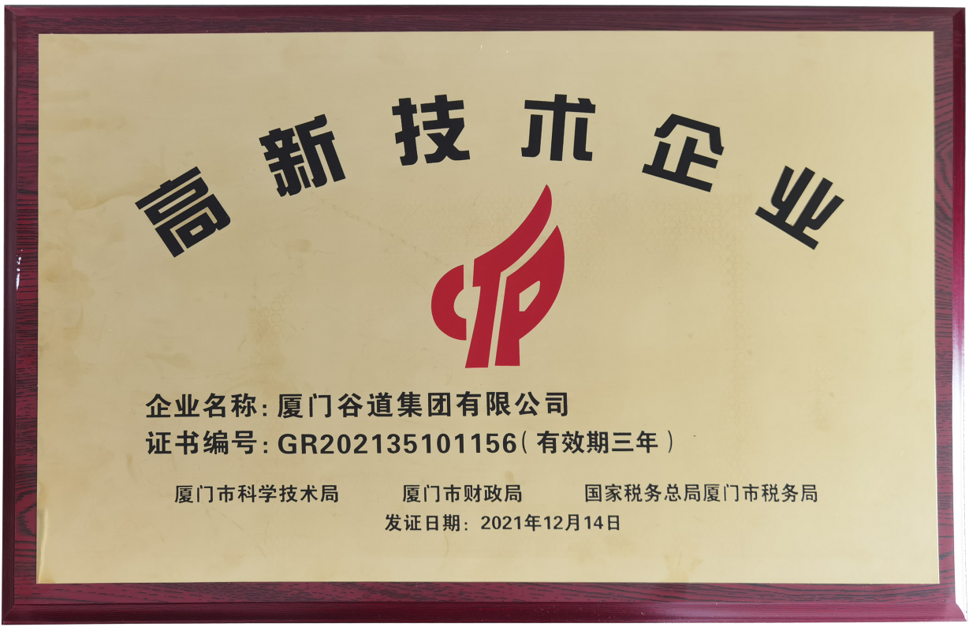
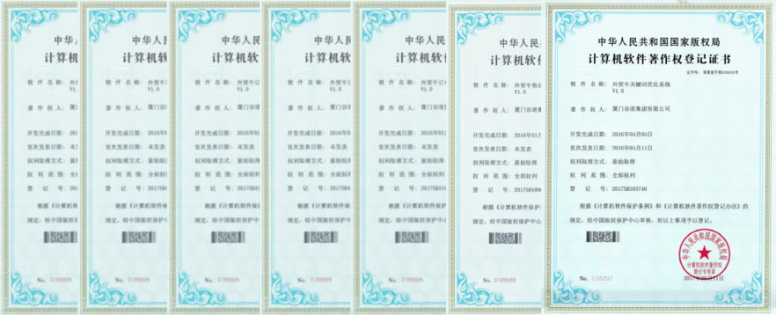
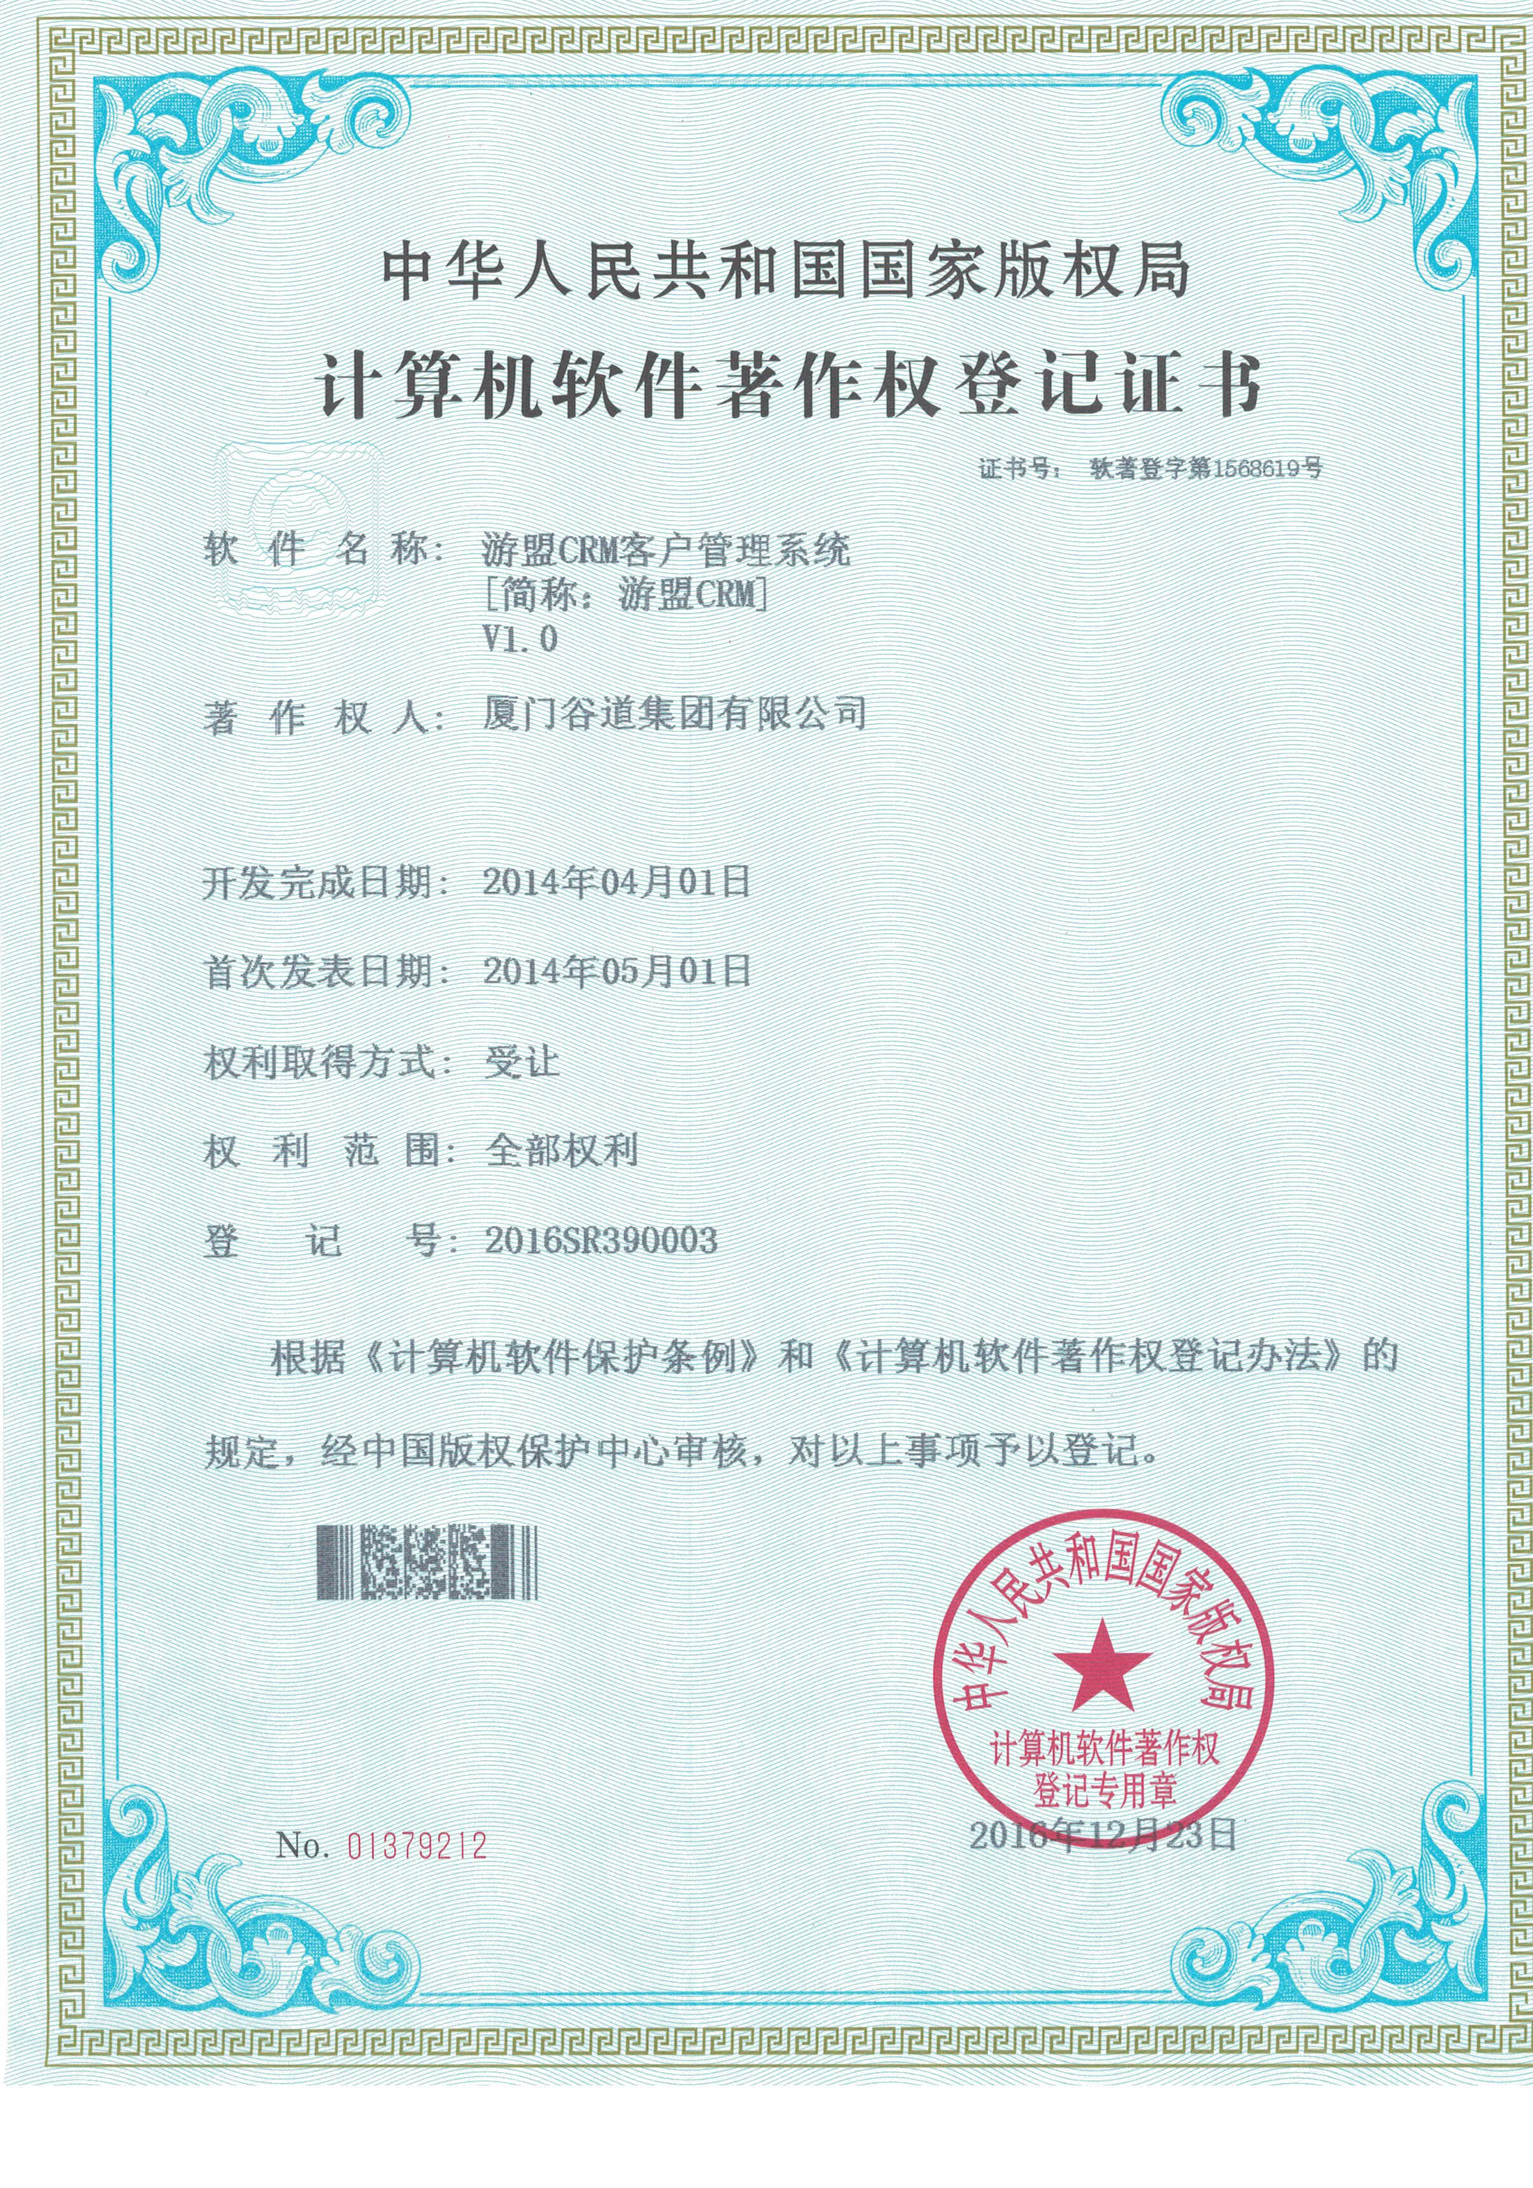
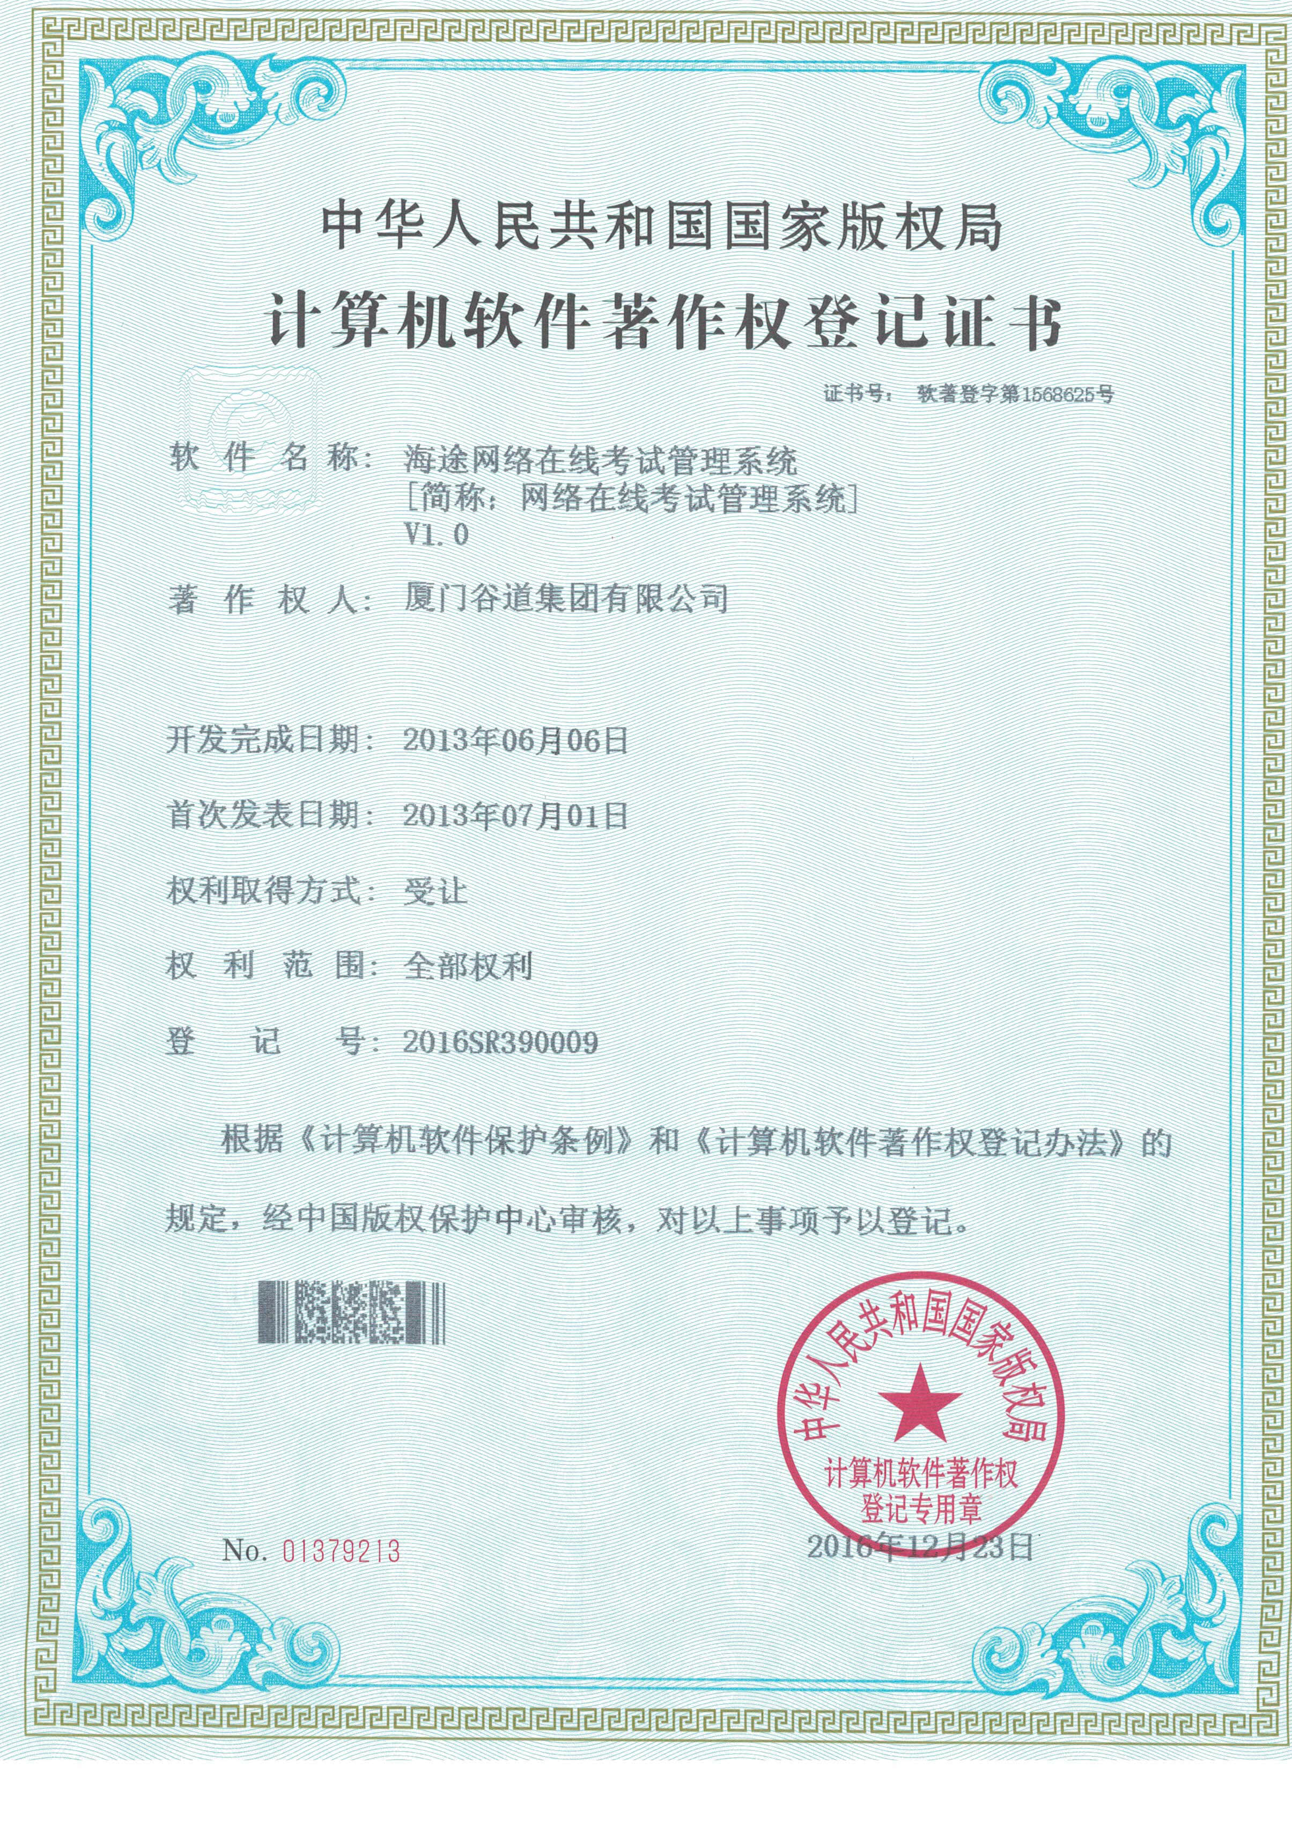
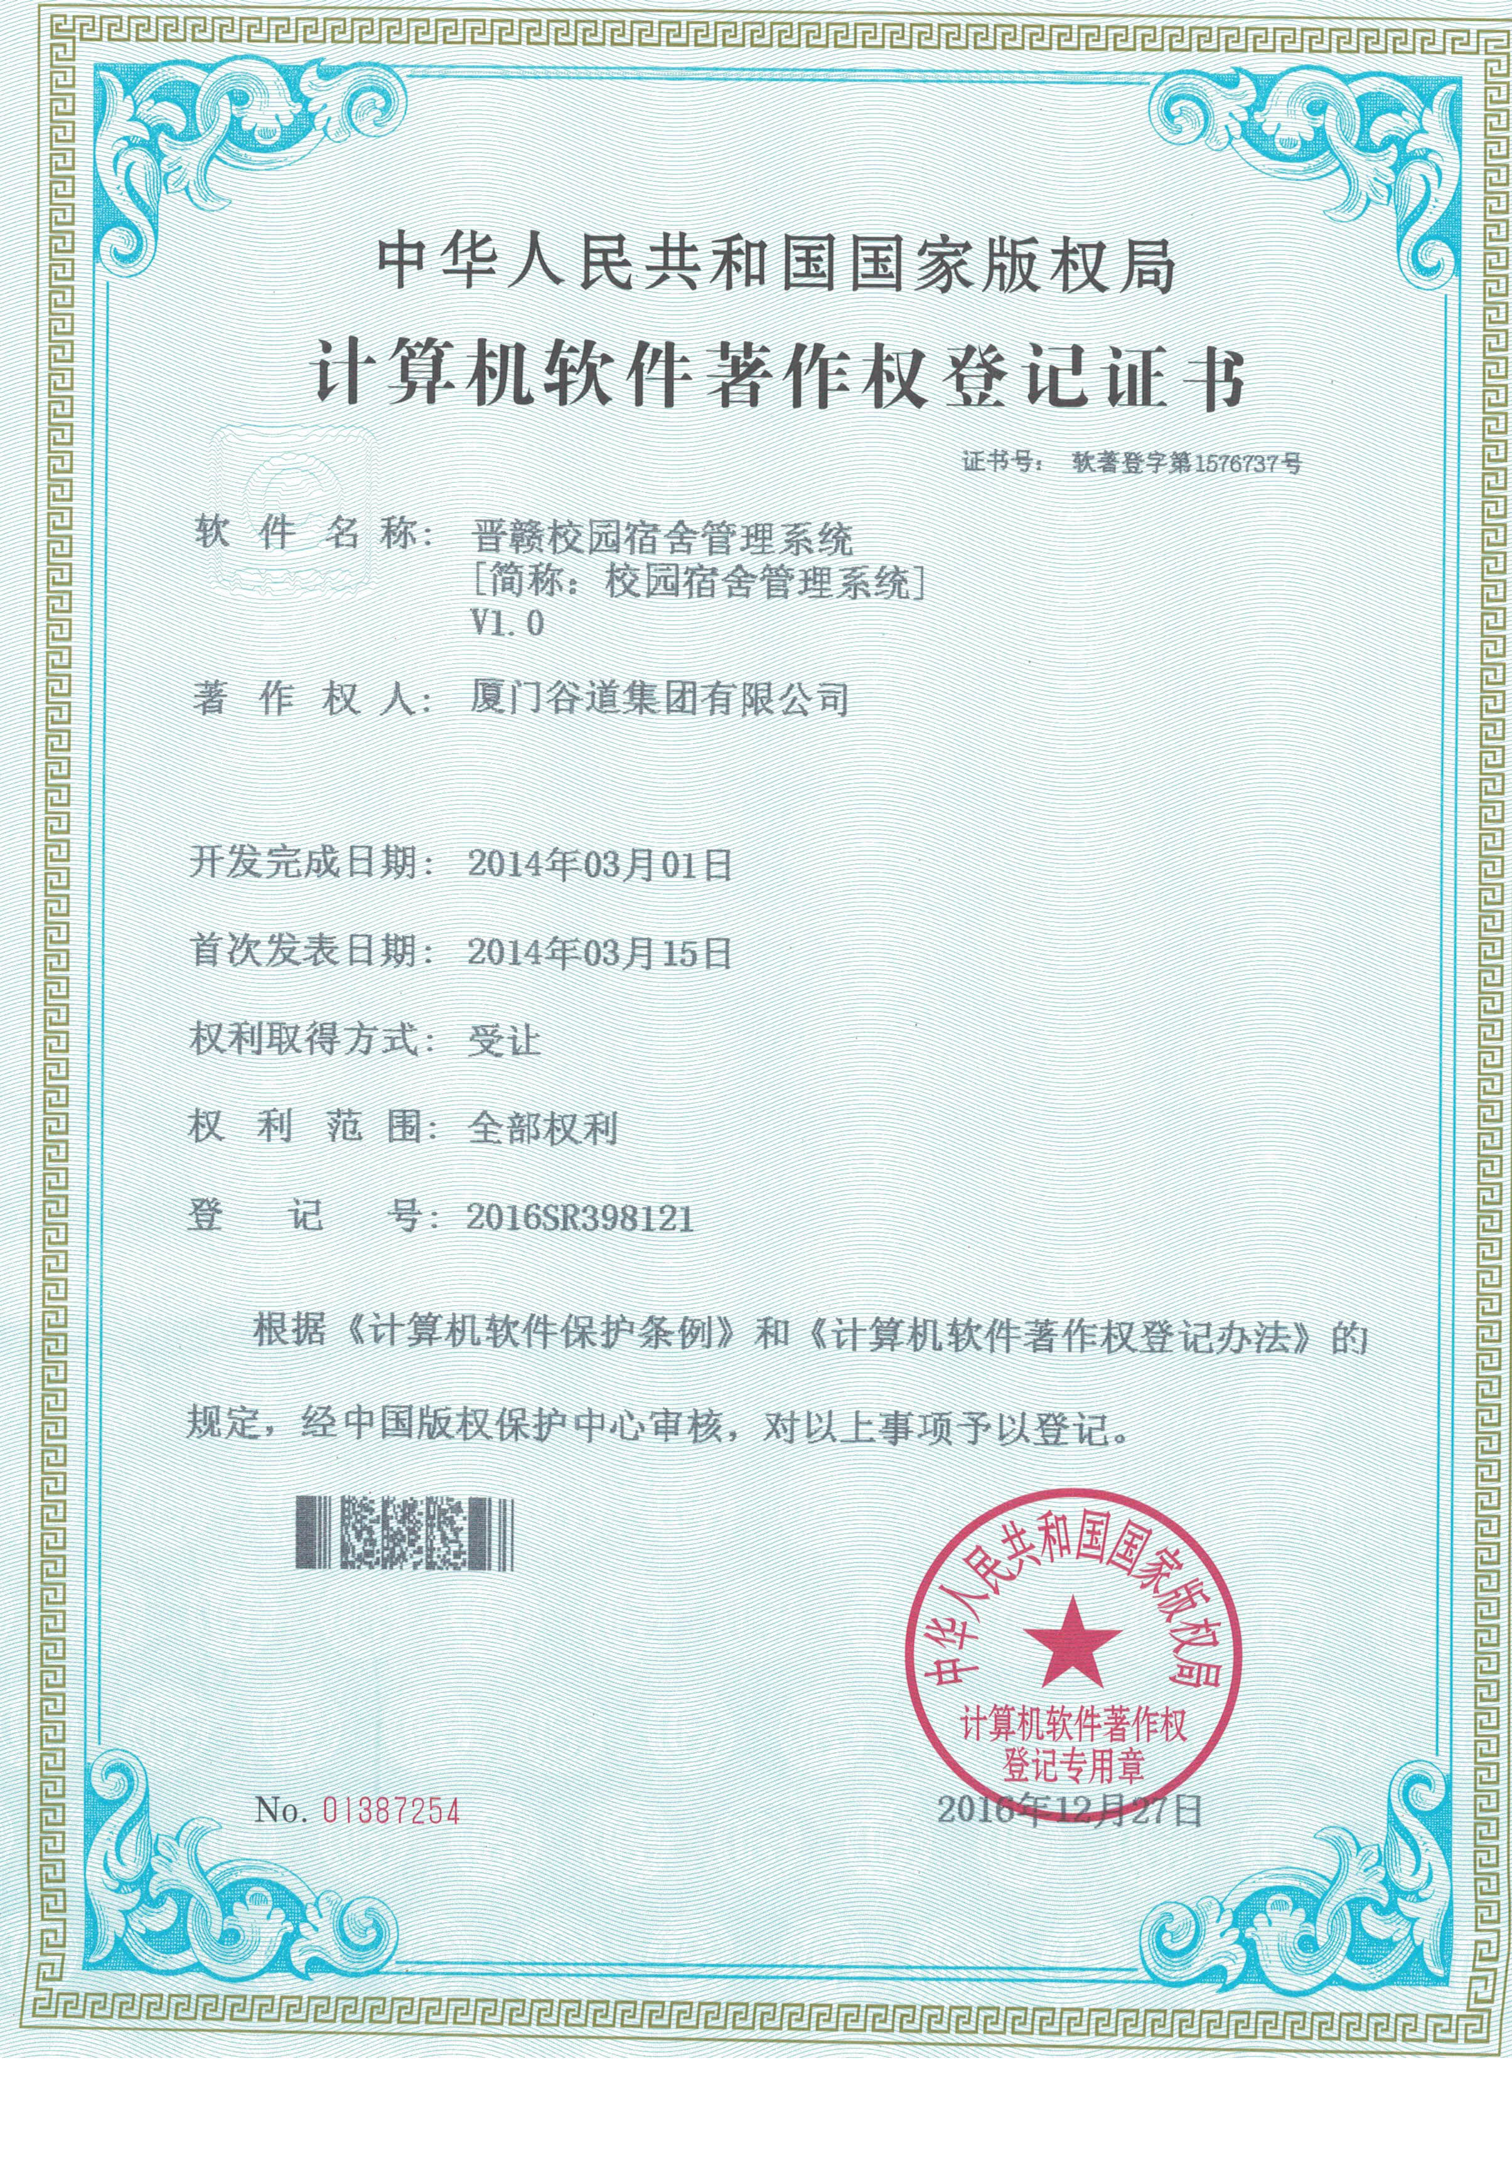
网站技术实力
厦门谷道集团获得中国科技部“国家级高新技术企业”称号，并获得了25项软件著作权

Slide 52
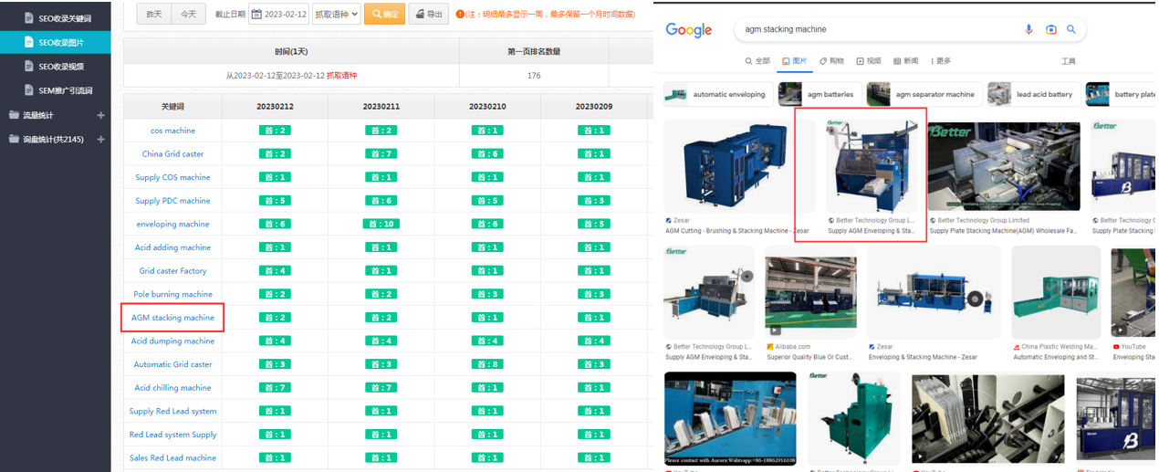
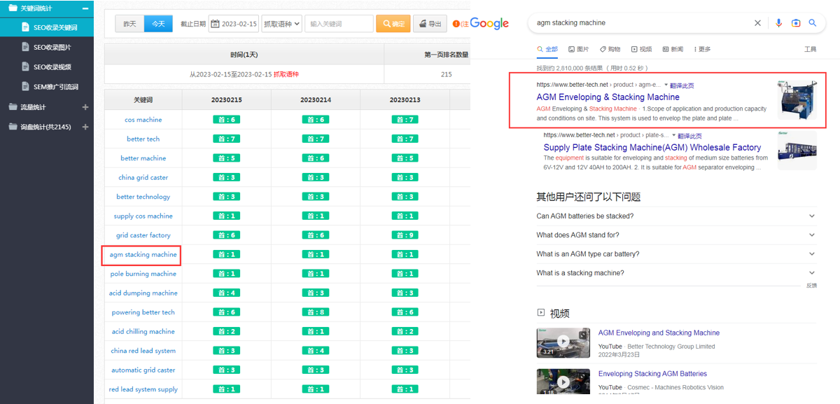
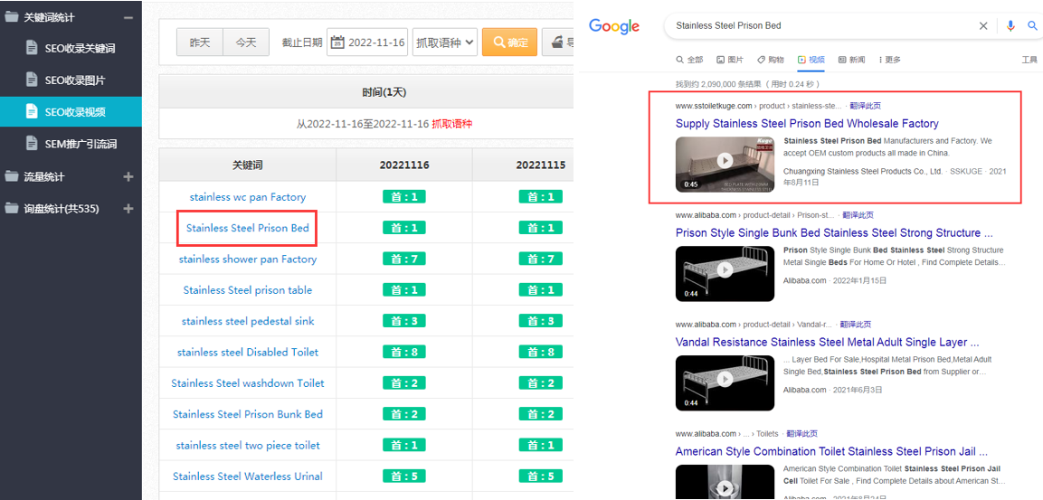
网站技术实力
SEO推广—图片首页排名营销
SEO推广—关键词首页排名营销
SEO推广—视频首页排名营销
1.Google占据了全球绝大部分的搜索流量， SEO又占据了Google首页的大部分排名和流量；
2.外贸牛通过强大的SEO技术支持，确保企业的精准关键词排名，图片，视频在Google自然搜索首页；
3.外贸牛自然排名监控系统，会每日监控关键词，排位、流量转化、排位波动等，并且通过技术人员多维度优化确保排名稳定上升

Slide 53
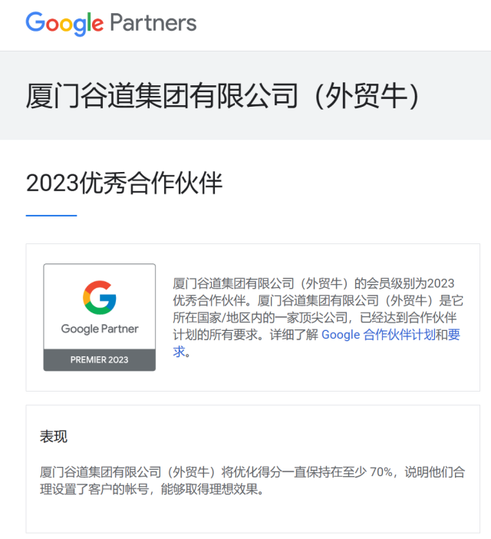
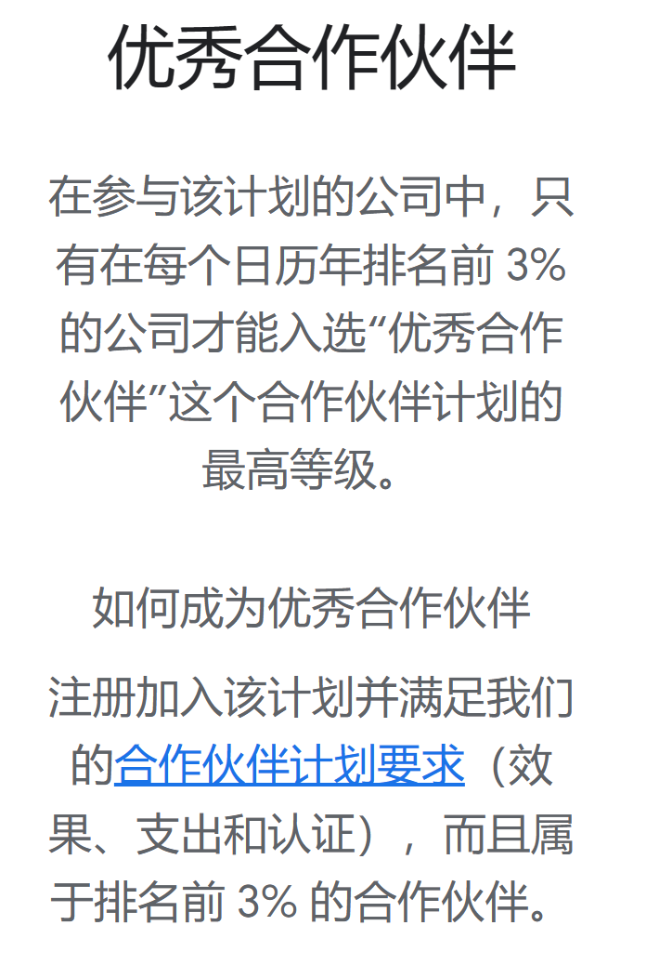
广告投放能力
我们获得谷歌优秀合作伙伴的最高荣誉
只有3%的谷歌合作伙伴能进入优秀合作伙伴行列

Slide 54
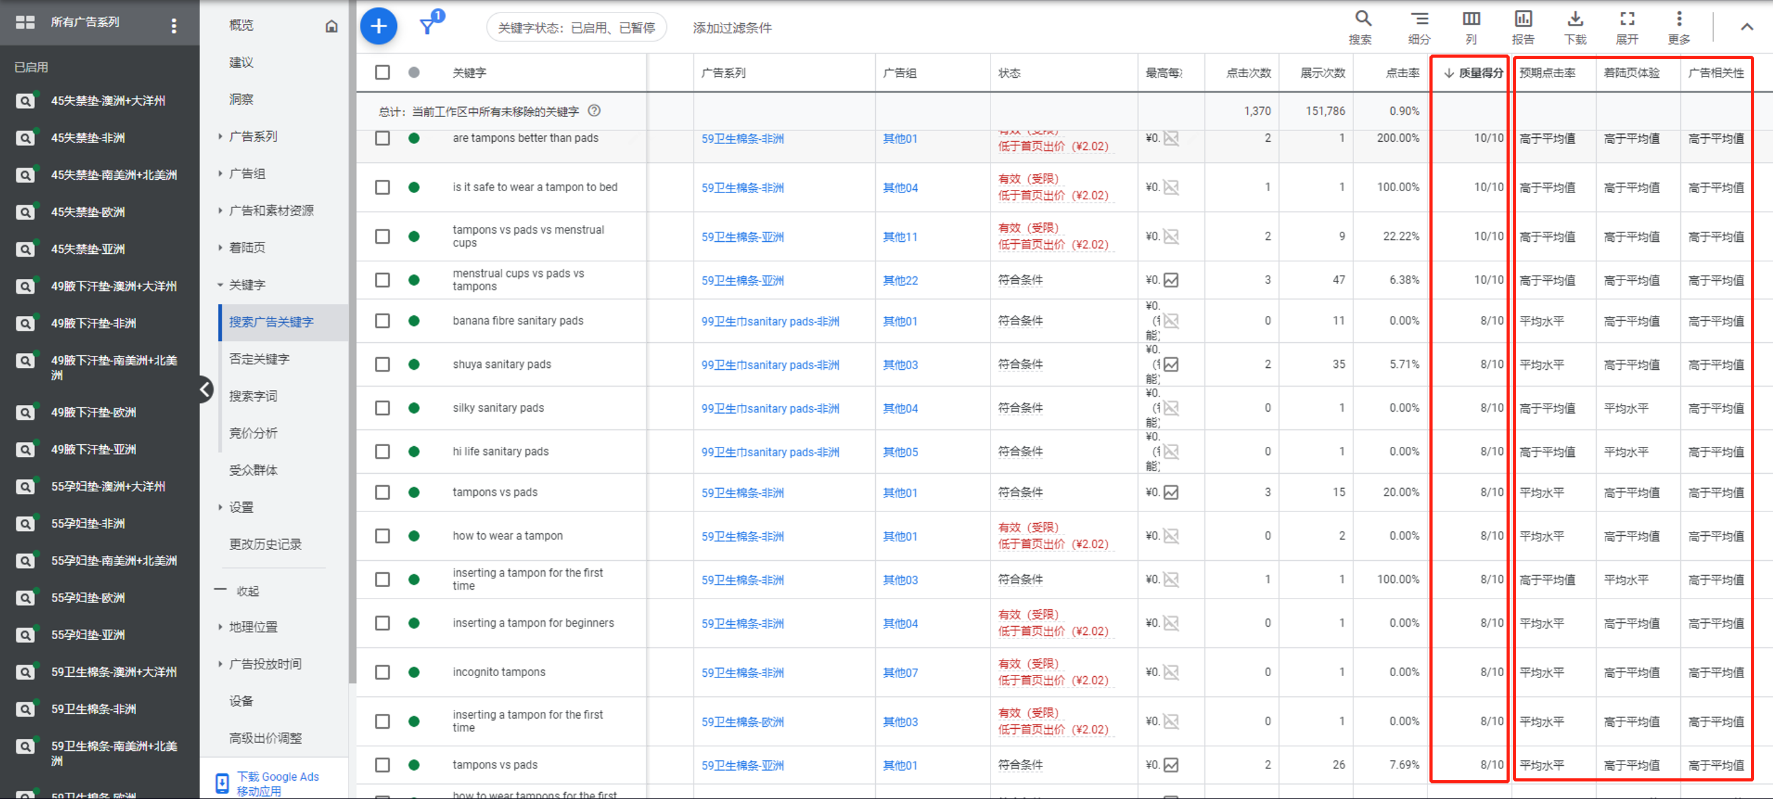
广告投放能力
SEM推广——17年SEM投放经验、技术精湛、质量得分高

Slide 55
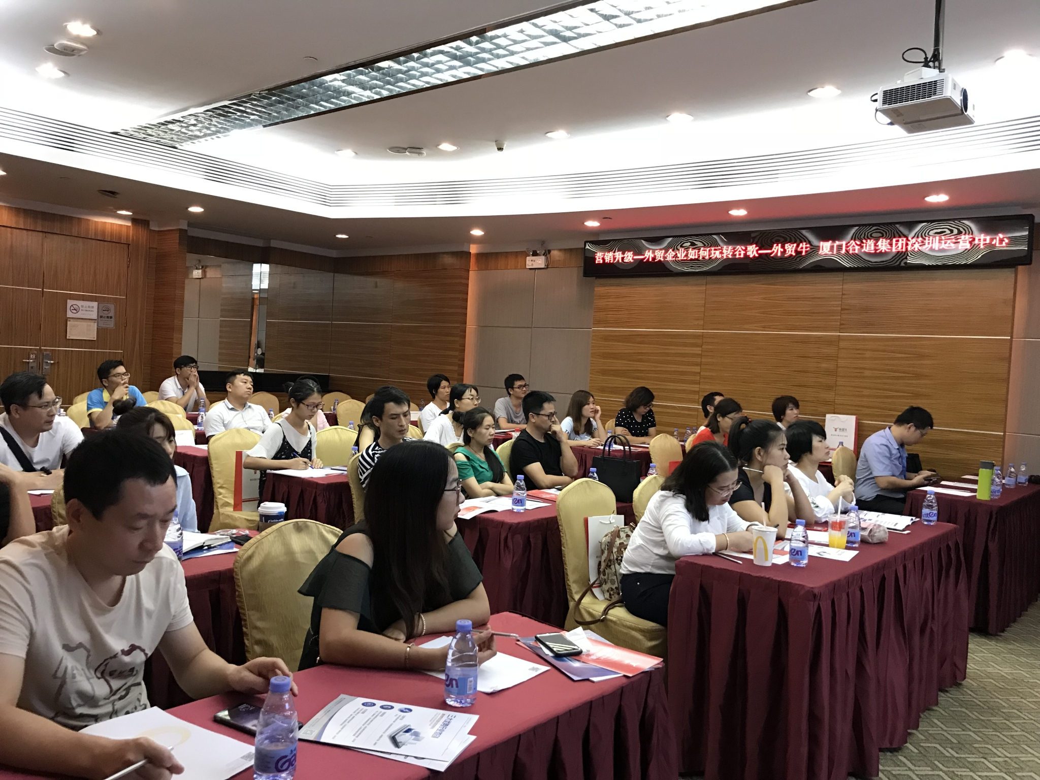
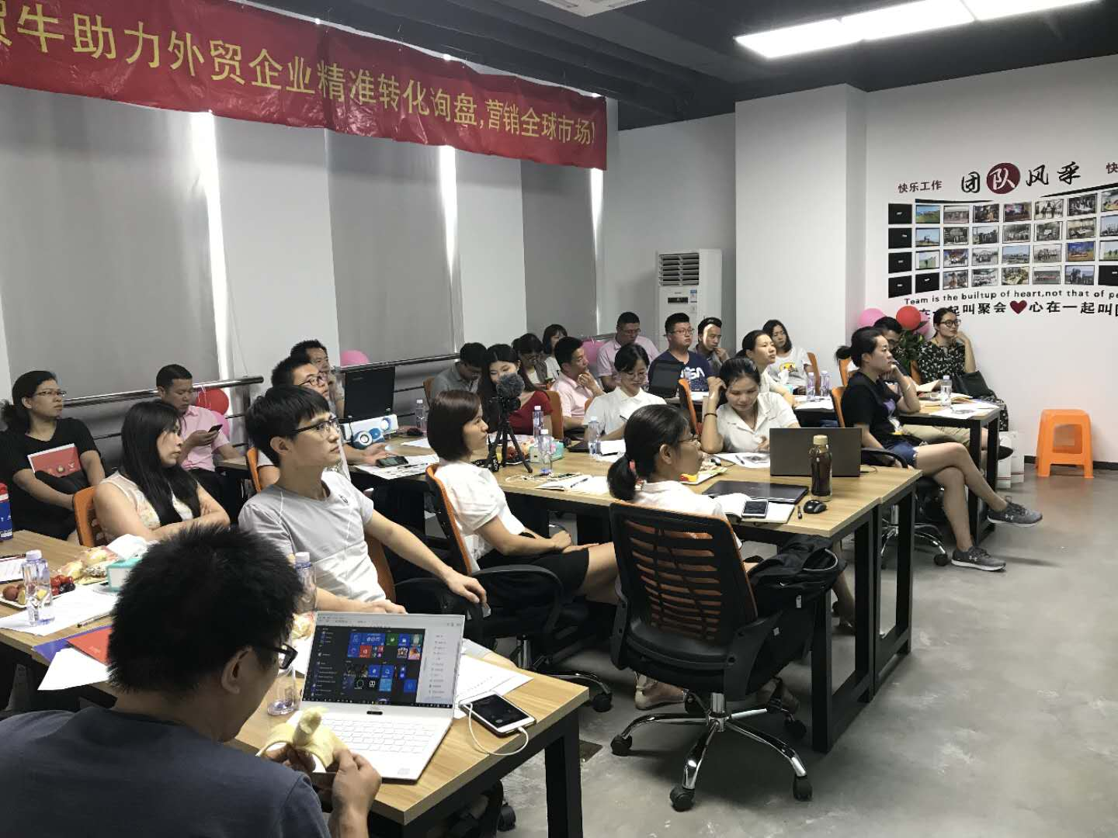
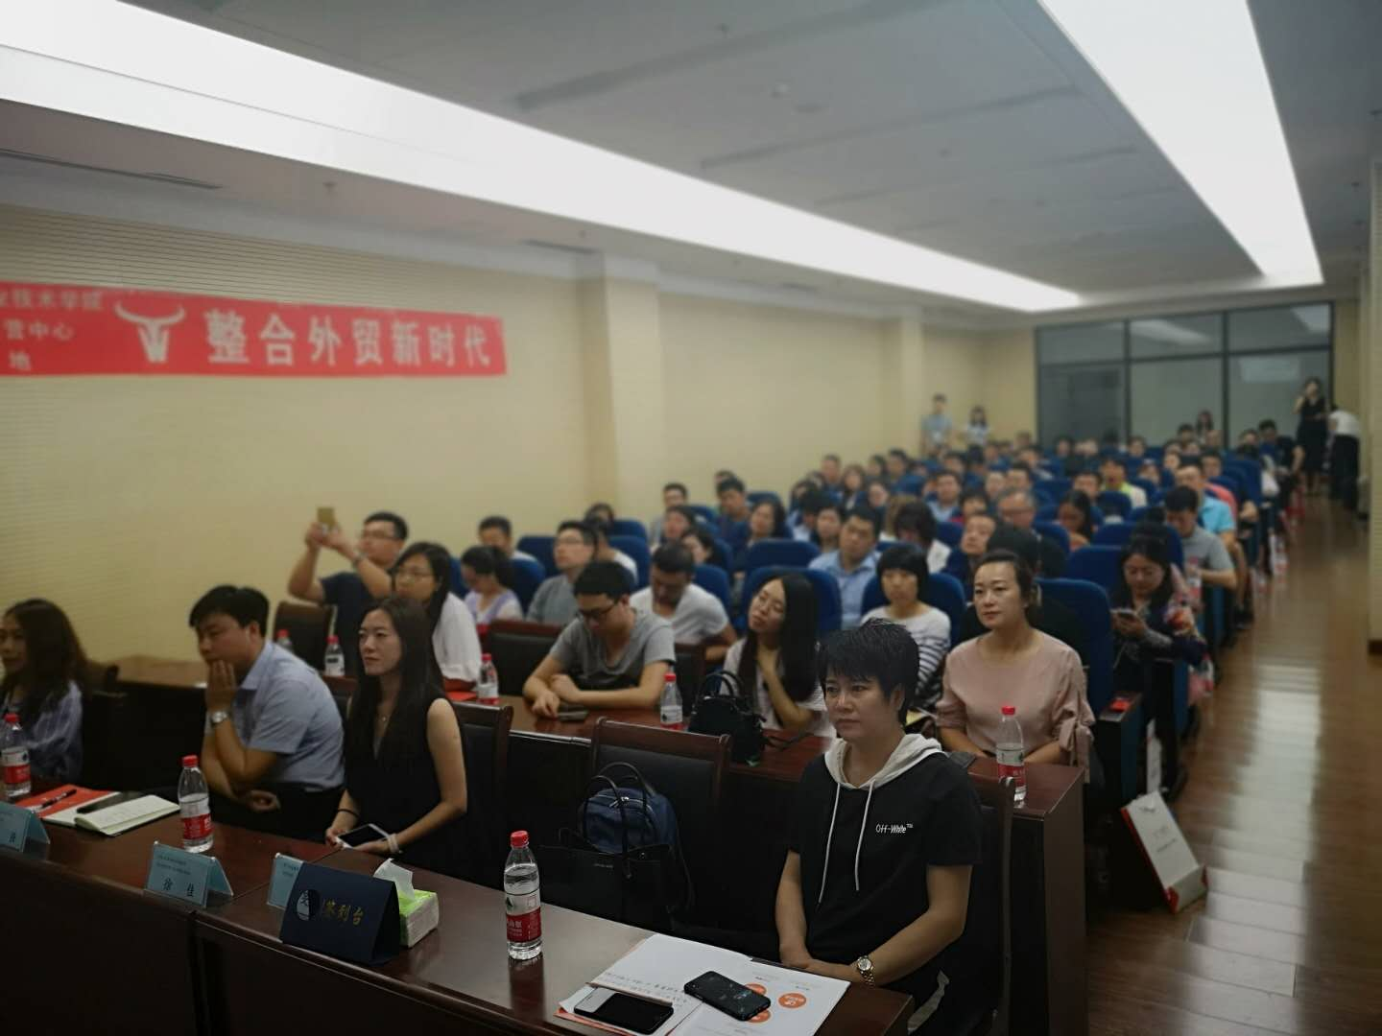
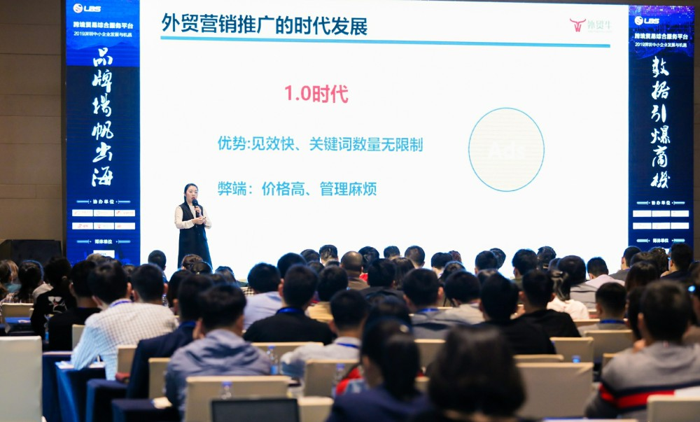
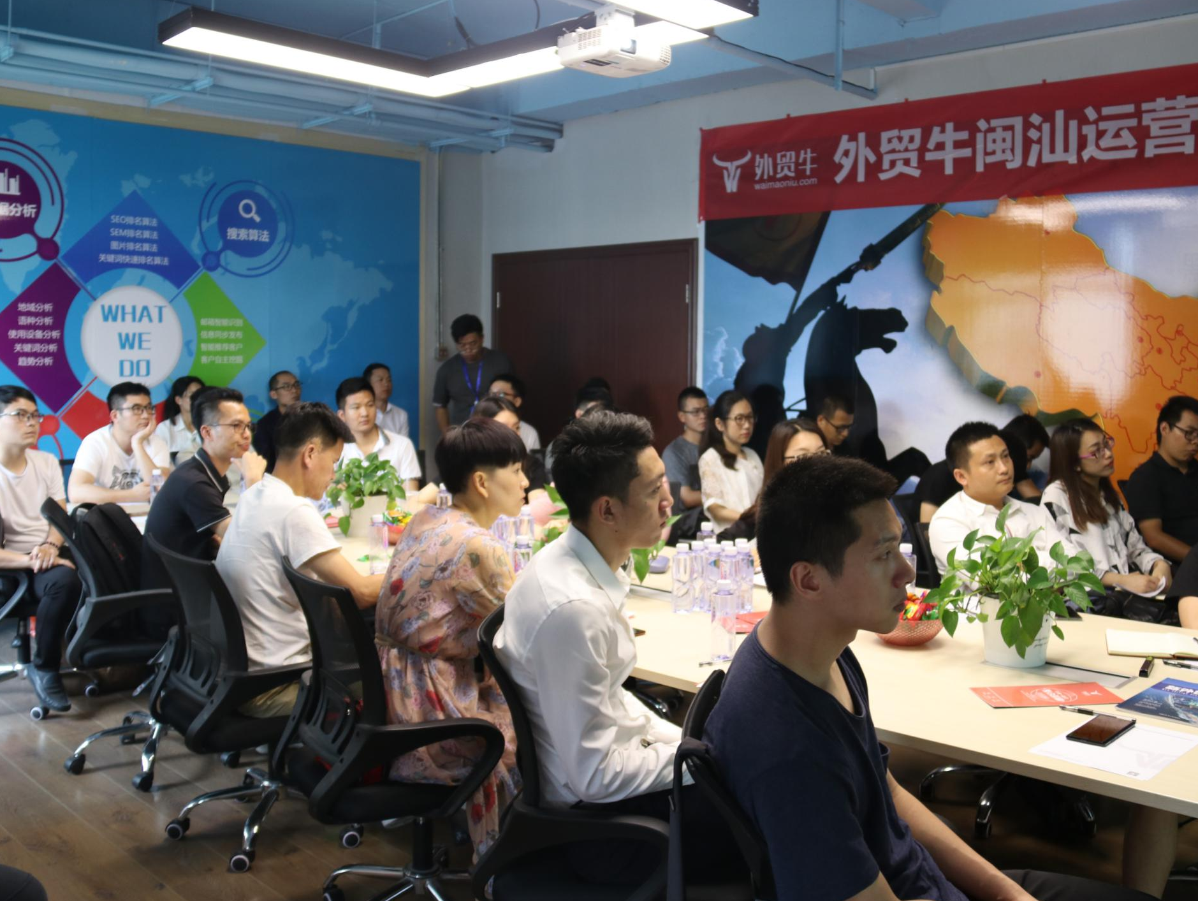
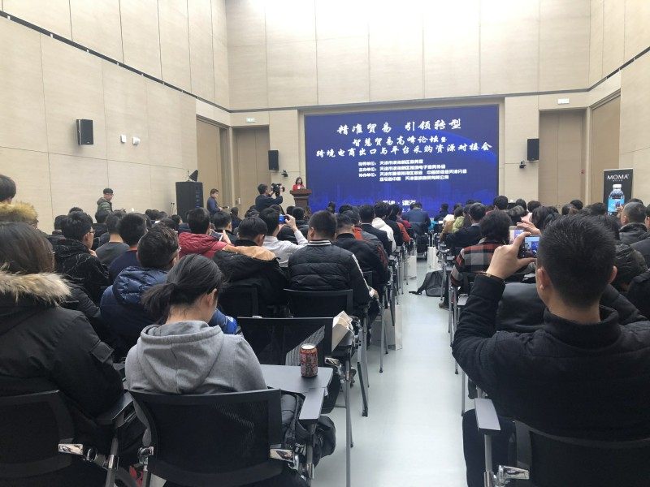
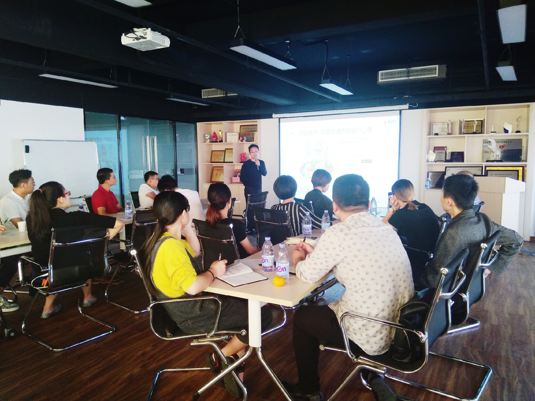
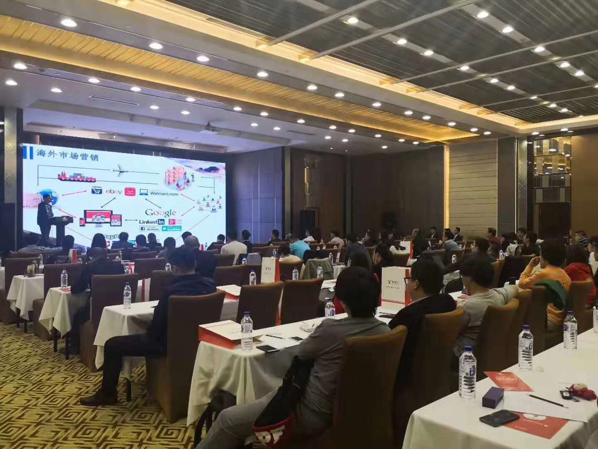
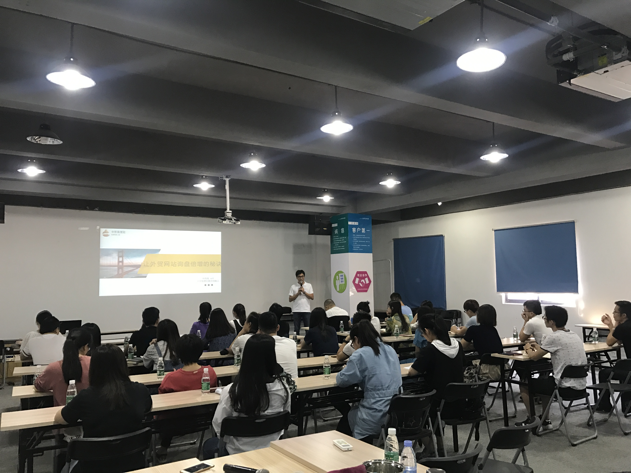
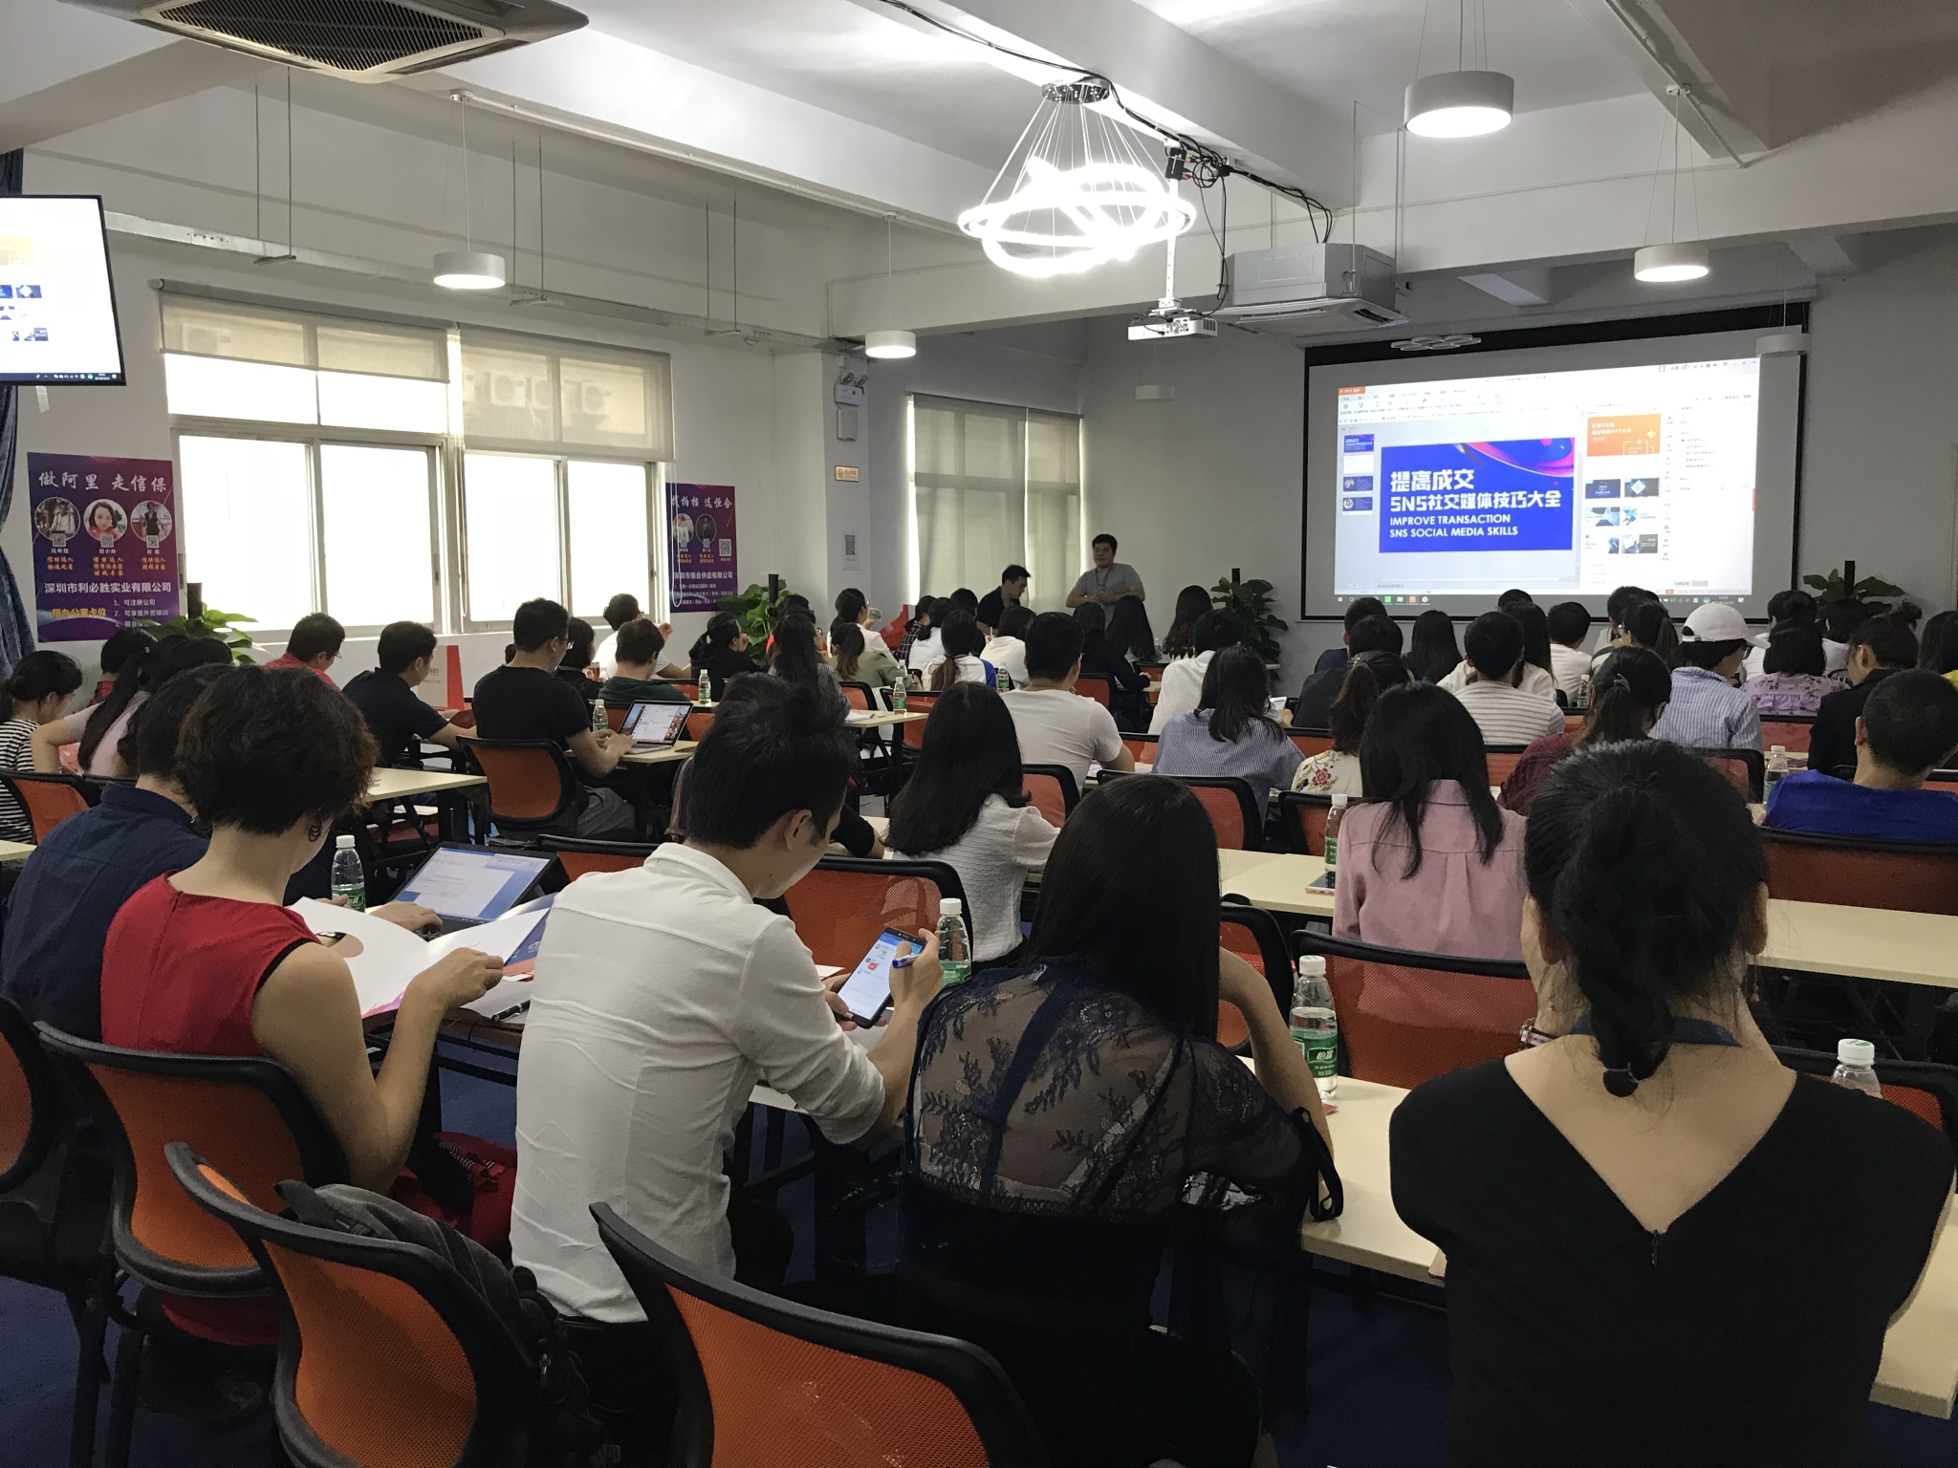
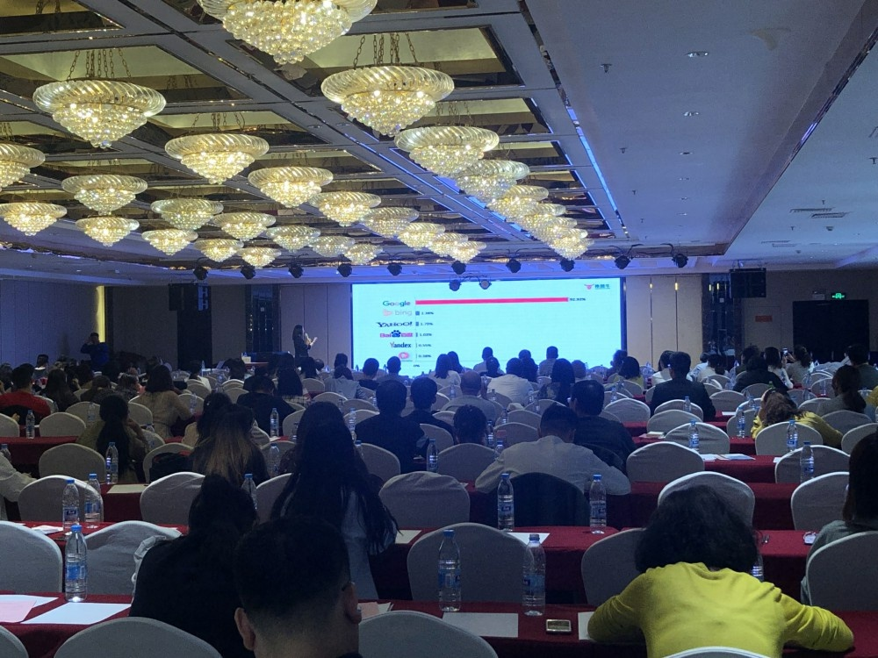
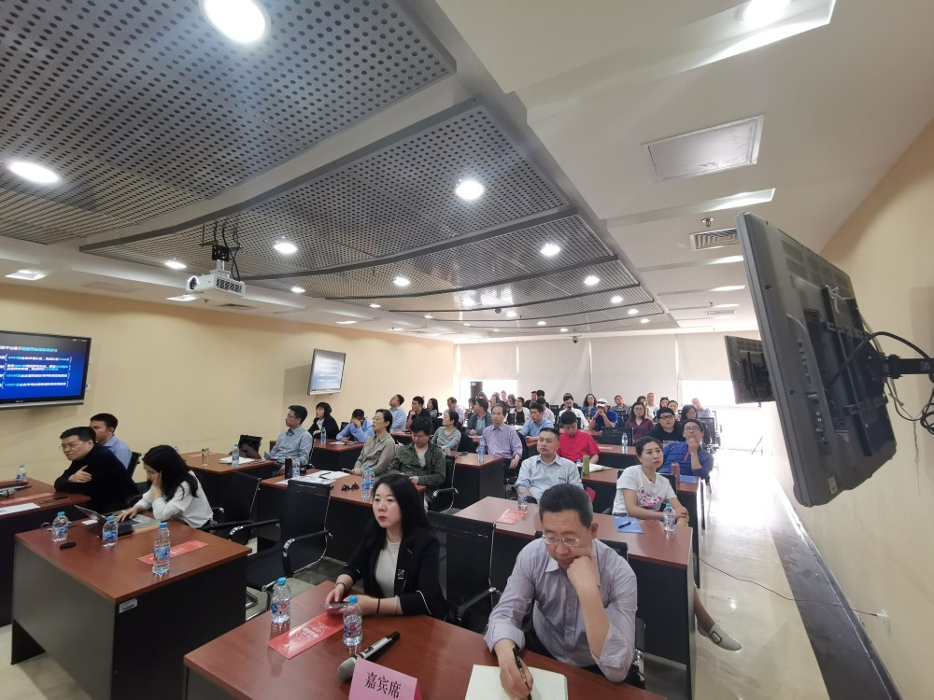
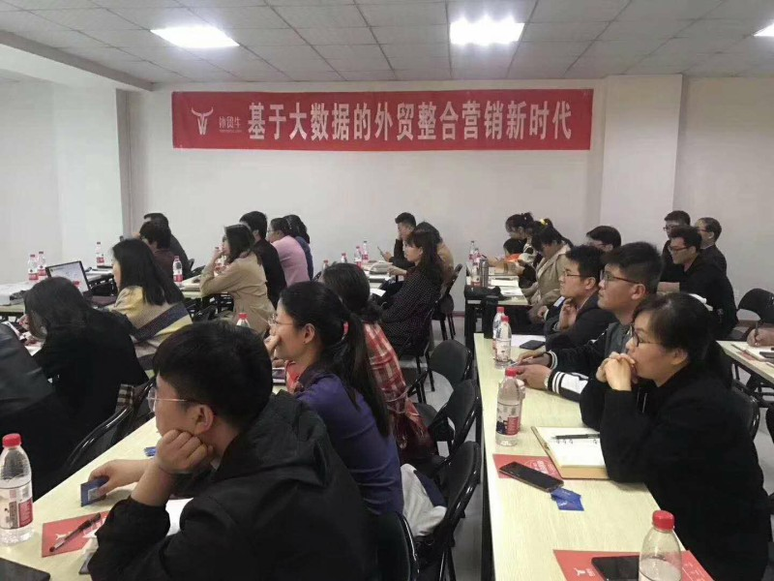
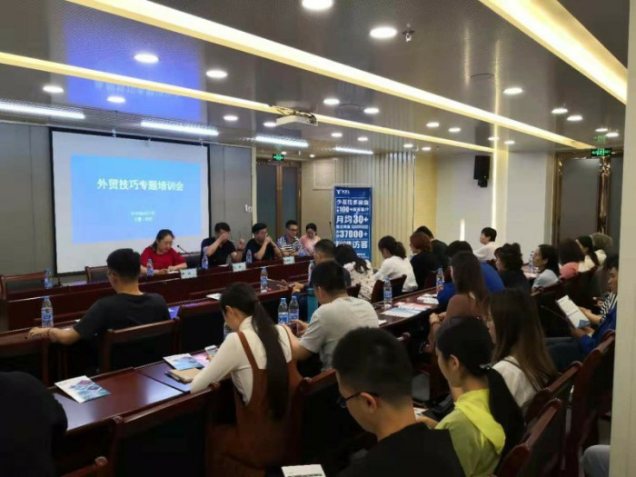
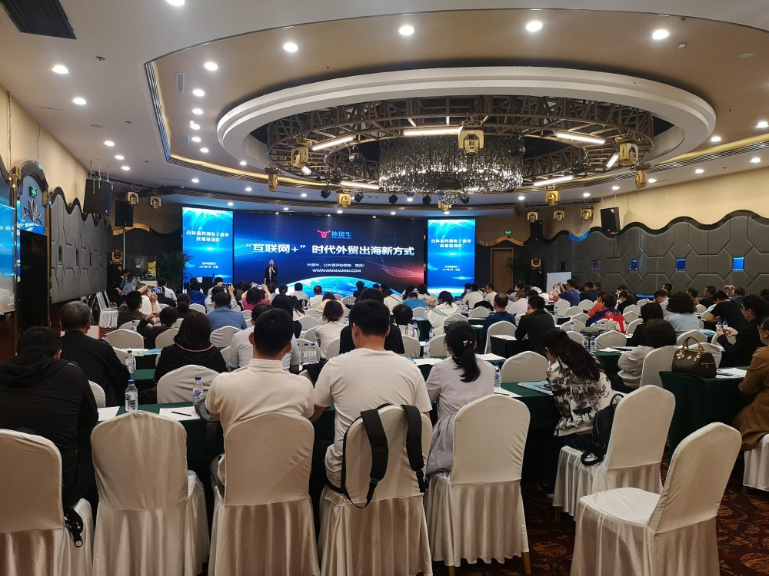
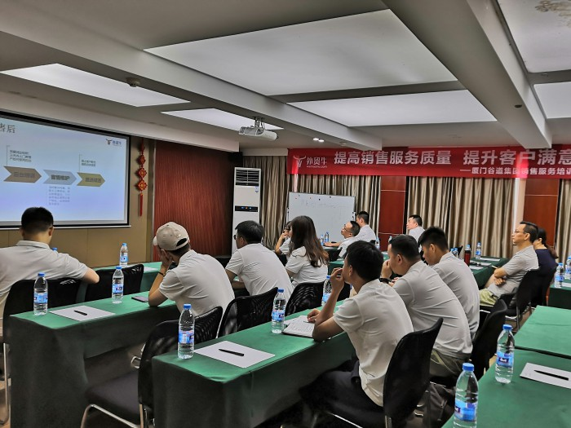
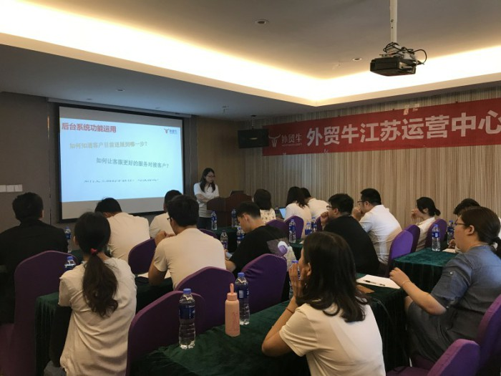
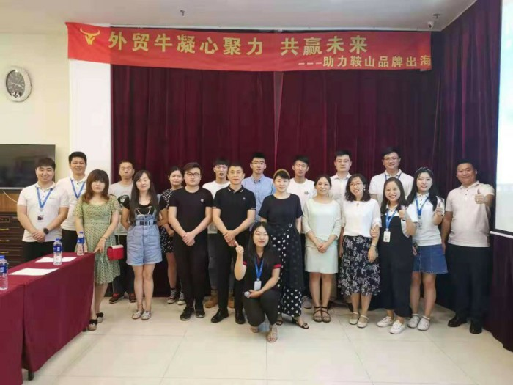
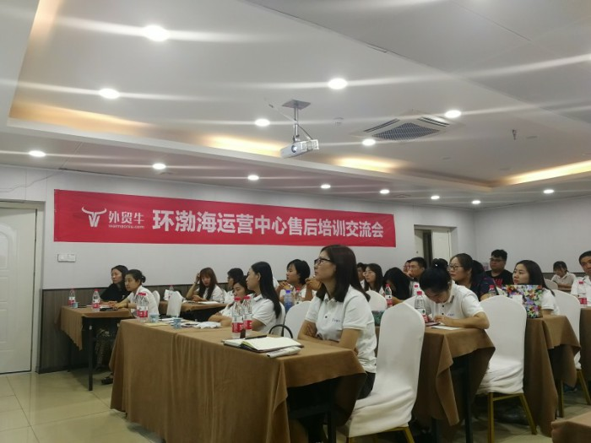
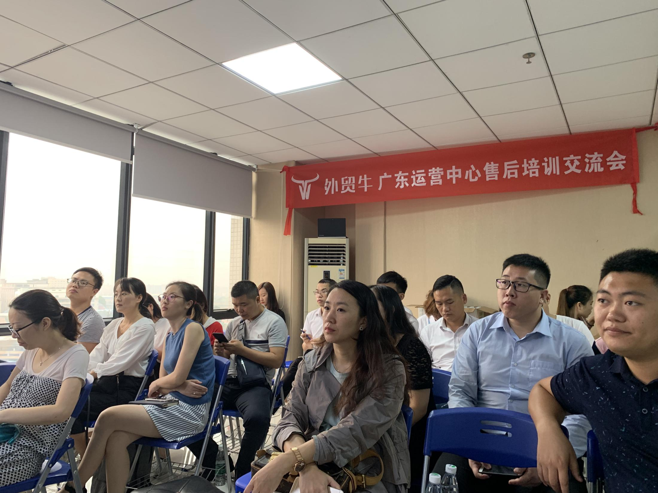
落地服务能力
经过了工信部全国服务调查，获得了中国工信部最高奖“国家中小企业公共服务示范平台”
外贸牛用专业技术和服务多行业外贸企业的经验，为全国客户分析诊断询盘及网站的问题，客户的认可是我们的动力，助力外贸企业品牌出海是我们的终身事业。

Slide 56
我们的合作客户
福建泉工股份有限公司
福建省铁拓机械股份有限公司
江苏苏豪国际集团股份有限公司
漳州佳龙科技股份有限公司
厦门金华南进出口有限公司
宁波水表股份有限公司
厦门为正生物科技股份有限公司
天津中新瑞阳能源科技有限公司
广东凤铝铝业有限公司

Slide 57
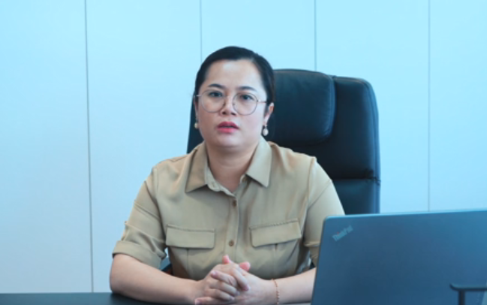
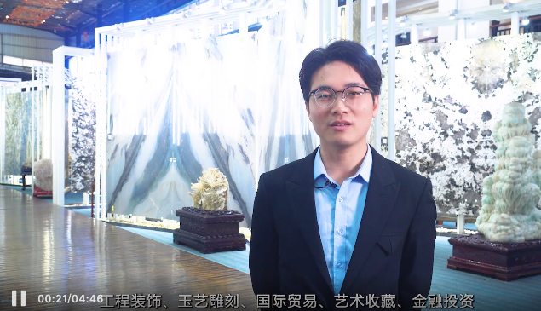
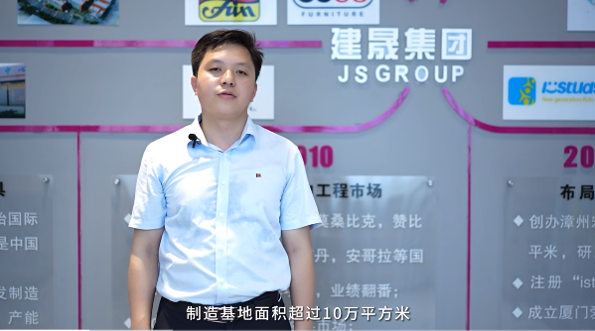
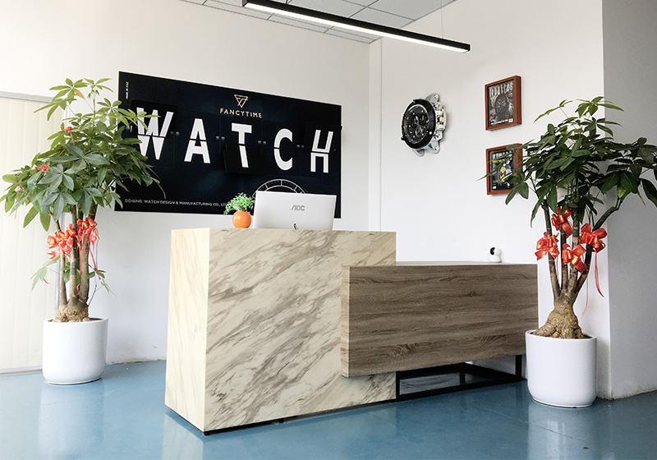
效果是最深的战略，口碑是最好的品牌
厦门倍特立科技集团有限公司
东星集团
一家专注于全球化发展的电池制造解决方案服务商和全资源运营者。2012年进入电池制造行业，十余年来深耕探索，潜心创新，如今业务范围遍及全球近100个国家和地区。
东星集团始创于1979年，是一家集产品设计、研发、生产与营销为一体的现代化企业。产业涉足矿山开采、石材加工/生产销售、工程装饰、玉艺雕刻、国际贸易、艺术收藏、金融投资、房产置业、文化创意等领域。
建晟集团
漳州市德恒电子有限公司
建晟集团，是一家集研发、制造、销售、服务于一体的专业化教育家具、办公家具、医疗家具、养老家具解决方案提供商。集团系列产品更是出口110个国家，主要有亚洲、中东、非洲和拉丁美洲等国家。
一家集产品设计、研发、生产的定制手表制造商和供应商，拥有 15 年自有品牌手表经验。 为来自34个国家的客户生产定制手表，我们是世界上一些知名公司的合作伙伴。

Slide 58
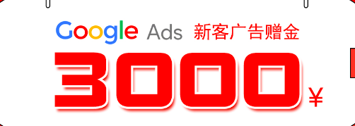
牛贸圈
网站建设
邮件营销
查关键词
内容营销
SEO工具
社交营销
TEXT HERE
网红营销
广告投放

Slide 59
如有了解更多内容，可扫码进行咨询
免费使用chatGPT功能扫以下二维码

Slide 60
THANK YOU FOR WATCHING
2018 ANNUAL SUMMARY
厦门谷道集团有限公司外贸牛
Company name
李金超
lijinchao@waimaoniu.com
15622208374

